Slide 1

Introducción: conocimientos previos
Existen 10 tipos de personas en el mundo: las que saben binario y las que no.

Slide 2
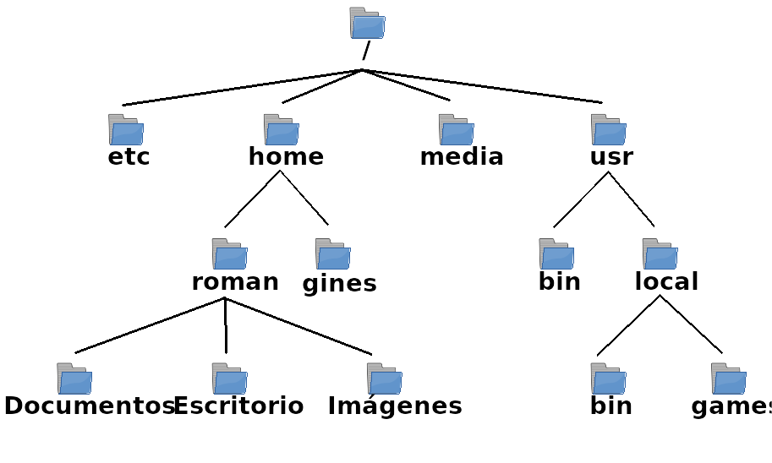

Jerarquía de directorios (I)
Ruta a la carpeta Documentos del usuario roman:
Rutas absolutas:
/
home
/
roman
/
Documentos

Slide 3
Jerarquía de directorios (I)
Ruta a la carpeta bin que hay en usr:
Rutas absolutas:
/
usr
/
bin

Slide 4
Jerarquía de directorios (I)
Ruta a la carpeta etc:
Rutas absolutas:
/
etc

Slide 5
Jerarquía de directorios (I)
Ruta a la carpeta raíz de esta jerarquía de directorios:
Rutas absolutas:
/

Slide 6
Jerarquía de directorios (I)
Ruta a la carpeta bin que hay dentro de local:
Rutas absolutas:
/
usr
/
local
/
bin

Slide 7

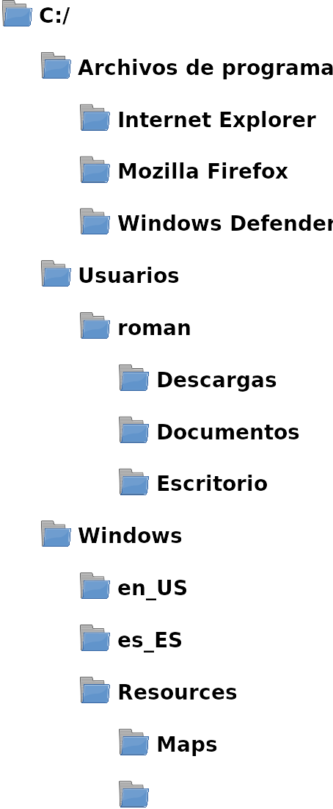
Jerarquía de directorios (II)
Rutas absolutas:
Ruta a la carpeta Escritorio de roman:
C:/
Usuarios
/
roman
/
Escritorio
Ruta a la raiz del disco duro:
C:/

Slide 8
Vamos a la Terminal de GNU/Linux a practicar con rutas absolutas y el comando cd

Slide 9

Jerarquía de directorios (III)
Rutas relativas:
Ruta relativa a Escritorio desde home:
roman
/
Escritorio
/ home /
roman
/
Escritorio

Slide 10
Jerarquía de directorios (III)
Rutas relativas:
Ruta relativa a roman desde home:
roman
/ home /
roman

Slide 11
Jerarquía de directorios (III)
Rutas relativas:
Ruta relativa a home desde roman:
../
Ruta relativa a la raíz desde roman:
../
../
Ruta relativa a gines desde roman:
../
gines
Ruta relativa a local desde roman:
../
../
usr
/
local

Slide 12
Vamos a la Terminal de GNU/Linux a practicar con rutas relativas y el comando cd

